Slide 1


PHTM
مدیریت بحران در حوادث غیر مترقبه

Slide 2
خونریزی و شوک

Slide 3
متابولیسم(سوخت و ساز)
تمام سلول برای کار کردن نیاز به انرژی دارند که این انرژی داخل سلول به شکل مولکول های آدنوزین تری فسفات یاATP ذخیره می شود.
متابولیسم هوازی
اکسیژن برای تولید انرژی (ATP) مورد نیاز است.سلول ها برای تولید انرژی از اکسیژن استفاده می کنند.
متابولیسم بی هوازی
اکسیژن ناکافی سبب کاهش تولید ATP و تجمع اسید لاکتیک می شود.
بدون ATP، سلول ها نمی توانند اسید لاکتیک را به دی اکسید کربن و آب تبدیل کنند.

Slide 4
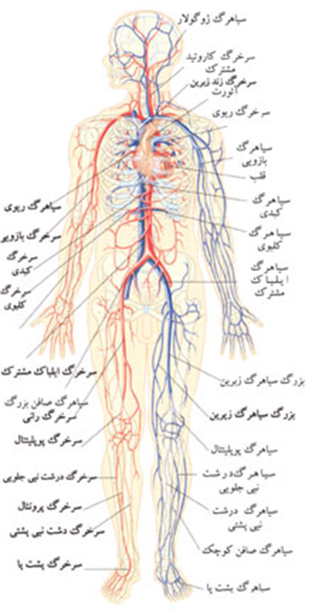
سیستم گردش خون
عملکرد این سیستم نیازمند:
یک قلب که عمل پمپاژ را انجام دهد
رگ های خونی که خون را انتقال دهند
مقدار کافی خون برای پر کردن محتوی عروق خونی

Slide 5
کاهش خونرسانی
حجم خون در گردش و گلبول هایی قرمز خون از بستر مویرگی حرکت می کنند تا اکسیژن را به سلول ها برسانند.
کمبود اکسیژن باعث اختلال در متابولیسم می شود.
اختلال در متابولیسم باعث کاهش تولید انرژی می شود.

Slide 6
علل کاهش خونرسانی
اختلال در پمپاژ خون
اتساع عروق خونی (افزایش فضای عروقی)
از دست دادن خون (داخلی یا خارجی)
***شایع ترین علت شوک در تروما

Slide 7
شوک
ناشی از تولید انرژی ناکافی است.
هر وضعیتی که باعث کاهش خونرسانی عمومی سلولی شود.
باعث اکسیژناسیون ناکافی سلولی می شود که نیازهای متابولیک را برآورده نمی کند.

Slide 8
تحمل هیپوکسی ارگان ها
ارگان | زمان تحمل
مغز | 4-6 دقیقه
قلب | 4-6 دقیقه
ریه | 4-6 دقیقه
کلیه | 45-90 دقیقه
کبد | 45-90 دقیقه
دستگاه گوارش | 45-90 دقیقه
عضله | 4-6 ساعت
استخوان | 4-6 ساعت
پوست | 4-6 ساعت

Slide 9
انواع شوک
هیپوولمیک
توزیعی
کاردیوژنیک

Slide 10
شوک هیپوولمیک
شایع ترین علت شوک در بیماران ترومایی می باشد.
علت این شوک خونریزی است.
از دست دادن گلبول های قرمز باعث اختلال در حمل و نقل اکسیژن می شود.
در هر بیمار ترومایی با شوک، فرض را بر خونریزی می گذاریم تا زمانیکه خلاف آن ثابت شود.

Slide 11
شوک هیپوولمیک
تقسیم بندی شوک هموراژیک
 | کلاس 1 | کلاس 2 | کلاس 3 | کلاس 4
مقدار خون از دست رفته | <750 | 750-1500 | 1500-2000 | >2000
حجم خون از دست رفته | <15% | 15-30% | 30-40% | >40%
نبض | <100 | 100-120 | 120-140 | >140
فشارخون | نرمال | نرمال | کاهش | کاهش
فشار نبض | نرمال/افزایش | کاهش | کاهش | کاهش
تنفس | 14-20 | 20-30 | 30-40 | >35
برون ده ادراری | >30 | 20-30 | 5-15 | خیلی کم
وضعیت ذهنی | کمی مضطرب | مضطرب | مضطرب/گیج | گیج/بی حال
جایگزینی مایعات | کریستالوئید | کریستالوئید | کریستالوئید/خون | کریستالوئید/خون

Slide 12
شوک توزیعی
سیستم عصبی سمپاتیک باعث انقباض عروق می شود.
هنگامیکه سیستم عصبی سمپاتیک دچار مشکل شود رگ های خونی گشاد و فشارخون کاهش می یابد.
شوک نوروژنیک نتیجه تاثیر اختلال سیستم عصبی سمپاتیک بر عروق خونی است که در اثر آسیب نخاعی(رایج ترین علت) ایجاد می شود.

Slide 13
شوک کاردیوژنیک
علل درونی
ترومای غیرنافذ قلبی که منجر به آسیب های عضلانی و یا دیس ریتمی شود
اختلالات دریچه ای
علل خارجی
تامپوناد پریکارد
پنوموتوراکس فشارنده

Slide 14
شوک بدون علت واضح
همیشه فرض کنید بیمار در جایی از بدن خونریزی دارد، حتی اگر نمی توانید ببینید.
علل می تواند:
خونریزی داخلی
شکستگی

Slide 15
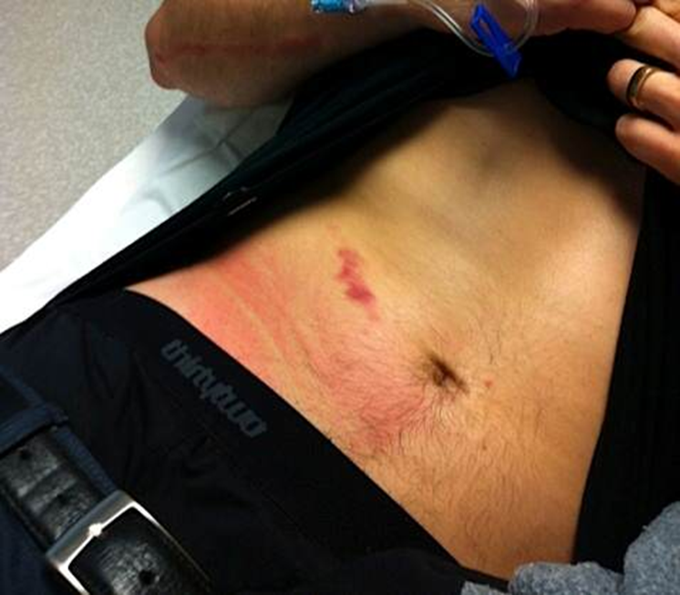
خونریزی داخلی
قفسه سینه، لگن و شکم می توانند حجم زیادی از خون را درخود نگه دارند.
قفسه سینه معمولا با نشانه های خارجی از تروما قابل مشاهده است اما شکم اغلب اینطور نیست.
حساسیت شکم، سفتی، و اتساع همه نشانه خیلی دیررس خونریزی شکمی می باشند.
این نشانه های همیشه در ترومای شکمی وجود ندارند.

Slide 16
شکستگی ها
از موارد خطرناک می توان شکستگی لگن، شکستگی فمور و شکستگی های متعدد را نام برد (شایع ترین ران و لگن)
شکستگی های متعدد: در شکستگی های متعدد بیمار مقدار زیادی خون از دست می دهد.
شکستگی فمور (ران): از دست دادن خون به اطراف بافت نرم از شکستگی استخوان های دراز، مانند استخوان ران، می تواند قابل توجه باشد.
شکستگی لگن: از دست دادن خون به فضاهای لگن و شکم در یک شکستگی لگن می تواند وسیع باشد که قابل دیدن نیست.

Slide 17
شکستگی ها
شکستگی دنده شایع ترین آسیب قفسه سینه است.
شکستگی دنده ها ممکن است موجب پنوموتوراکس یا هموتوراکس و یا هر دو شود.
شکستگی معمولا در دنده های 4-8 پهلو رخ می دهد.
شکستگی دنده های پایین تر ممکن است موجب آسیب:
طحال (شایع)
کبد
شش
رگ های خونی

Slide 18
شکستگی ها
نوع شکستگی | میزان خون از دست رفته(ml)
یک دنده | 125
زند زیرین و زبرین | 250-500
استخوان بازو | 750
درشت نی یا نازک نی | 500-1000
استخوان ران | 1000-2000
استخوان لگن | خیلی زیاد
از دست دادن خون در شکستگی های متعدد را دست کم نگیرید.
جدول روبرو میزان خونی که بدن در هریک از شکستگی ها از دست می دهد را نشان می دهد.

Slide 19
ارزیابی بیمار
یافتن نشانه هایی از خونریزی داخلی یا خارجی
ارزیابی سطح هوشیاری
بررسی وضعیت پوست بیمار
ارزیابی نبض
ارزیابی تنفس
ارزیابی فشار خون
ارزیابی دیگر عوامل مداخله گر دیگر

Slide 20
ارزیابی بیمار
ارزیابی خونریزی
خونریزی خارجی بایستی در اسرع وقت کنترل شود.
اگر خونریزی خارجی ادامه داشته باشد تلاش های دیگر برای درمان بیمار بیهوده خواهند بود.
خونریزی خارجی را می توان در مرحله پیش بیمارستانی درمان نمود.
خونریزی داخلی تنها در اتاق عمل مرکز تروما درمان می شود.
ارزیابی سریع و انتقال به مقصد مناسب بسیار مهم است.

Slide 21
ارزیابی بیمار
ارزیابی سطح هوشیاری
سطح هوشیاری، گیجی، یا حالت تهاجمی همگی ممکن است نشانه ای ازکاهش پرفیوژن مغزی و ایسکمی مغزی باشند.
در تغییر سطح هوشیاری همیشه فرض را برشوک می گذاریم و درمان را آغاز می کنیم.
سایر علل تغییر هوشیاری به سرعت شوک بیمار را نمی کشند.

Slide 22
ارزیابی بیمار
ارزیابی پوست
رنگ پوست
رنگ پریده
سیانوتیک
درجه حرارت
سرد و مرطوب
پوست گرم و خشک با افت فشار خون مطرح کننده شوک نوروژنیک است.
بررسی پر شدن مجدد مویرگی

Slide 23
ارزیابی بیمار
ارزیابی نبض
بین 100 تا 120 نشان دهنده شوک اولیه.
بالاتر از 120 نشان دهنده شوک است ، اما ترس و درد نیز ممکن است دخیل باشند.
140 یا بیشتر بحرانی است، و بیمار باید نزدیک به مرگ فرض شود.
نبض باریک و ضعیف نشان دهنده شوک است.
از دست دادن نبض محیطی نشان دهنده هیپو ولمی شدید و یا آسیب عروقی به اندام ها است.

Slide 24
ارزیابی بیمار
ارزیابی فشار خون
فشارخون مناسب همیشه نشان دهنده پرفیوژن کافی نیست زیرا تا قبل از دست دادن 30% خون فشار خون افت نمی کند.بنابراین نمیتواند تعیین کننده شوک باشد.
بخشی از ارزیابی اولیه نیست.
در درمان هدف بازگشت BP به حالت عادی نیست.
فشار خون سیستولیک بایستی حدود 90 میلی متر جیوه باشدفشار خون بالاتر ممکن است خونریزی را بدتر کند.

Slide 25
ارزیابی بیمار
ارزیابی سن وداروها
سن
نوزادان و سالمندان شوک را جبران نمی کنند.اما کودکان شوک را به خوبی جبران می کنند که میتواند نشان دهنده یک اورژانس وخیم باشد.
داروها
داروهایی که با مکانیسم های جبرانی تداخل ایجاد کنند.
مسدود کننده های بتا و مسدود کننده های کانال کلسیم
آسپرین و داروهای ضد التهابی غیر استروئیدی

Slide 26
ارزیابی بیمار
ارزیابی دیگر عوامل مداخله گر
بارداری
حجم خون در بارداری حدود 50% افزایش می یابد.
یک زن باردار ممکن است قبل از بروز علایم شوک حدود 30 تا 35% حجم خون خود را از دست دهد.
ممکن است هنگامیکه بیمار به پشت خوابیده وزن رحم به ورید اجوف فشار وارد کند و مانع بازگشت خون به قلب شود.
رگ های خونی جفت به کاتکول آمین ها(اپی نفرین) حساس هستند که منجر به انقباض عروق و کاهش جریان خون به جفت می شود. نتیجه هیپوکسی جنین است.

Slide 27
ارزیابی بیمار
ارزیابی دیگر عوامل مداخله گر
بیماران
بیماران مبتلا به بیماری های قلبی عروقی و ریوی نمی توانند شوک را به خوبی جبران کنند.
بیماران دارای پیس میکر افزایش ضربان قلب را نشان نمی دهند.

Slide 28
مکانیسم آسیب
آسیب های نافذ
این نوع صدمات هنگامی که یک شی نافذ از قفسه سینه، شکم، و یا اندام عبور می کند رخ می دهد.
پس از آسیب نافذ قفسه سینه پنوموتوراکس ممکن است باعث کلاپس ریه ها و جلوگیری از تهویه شود.
مرکز تنفسی نیز باعث تحریک تنفس سریع می شود.
ادامه ورود هوا باعث فشار بیشتر و مانع تهویه و به دنبال آن پنوموتوراکس فشارنده می شود و پرفیوژن را به خطر می اندازد.

Slide 29
مکانیسم آسیب
آسیب های نافذ
آسیب نافذ قفسه سینه یا شکم می تواند به عروق بزرگ آسیب رساند و منجر به خونریزی شدید شود.
فضای جنب می تواند حدود 3000 سی سی از مایع خود جای دهد. حجم زیادی از خون در فضای جنب مانع از توانایی نفس کشیدن می شود.
شکم می تواند 2-3 لیتر خون بدون هیچ سرنخ خارجی در خود نگه دارد.

Slide 30
مکانیسم آسیب
آسیب های غیر نافذ
در ترومای غیرنافذ اغلب سرنخ های خارجی بسیار کمی وجود دارند.
مسیر آسیب کمتر قابل مشاهده است.
نیرو (انرژی) به تنه و اندام ها وارد می شود.
انرژی به اندامها و استخوانهای قفسه سینه و شکم منتقل، و باعث آسیب ارگان ها می شود.
ارگان های آسیب دیده، بافتها، و رگ های خونی به حفره ها و بافت های اطراف خونریزی می کنند.
به نسبت خون از دست رفته نشانه های شوک افزایش می یابند.

Slide 31
آسیب به ارگان های داخل شکم
آسیب به ارگان های توپر
در نتیجه مکانیسم نافذ یا غیرنافذ
آسیب به ارگان های جامد (طحال،کلیه،پانکراس وکبد )
نتایج خونریزی از خفیف تا تهدید کننده زندگی متفاوت است.
همچنین ممکن است با نشت آنزیم ها، صفرا و ادرار به شکم همراه باشد.

Slide 32
آسیب به ارگان های داخل شکم
آسیب به ارگان های توخالی
در نتیجه مکانیسم نافذ یا غیرنافذ
اندام های توخالی(روده بزرگ و روده کوچک)
معمولا علت اصلی از دست دادن خون نیستند.
نشت محتویات باعث پریتونیت می شود.

Slide 33
صدماتی که با شوک هموراژیک همراهند
پارگی تروماتیک آئورت
معمولا در محل اتصال بخش های متحرک و ثابت آئورت اتفاق می افتد ، دقیقا بالای شریان ساب کلاوین چپ.
80 تا 85 درصد بیماران در شرایط پیش بیمارستانی جان خود را با خونریزی داخل قفسه سینه از دست می دهند.
  50%از کسانی که زنده مانده اند درصورت عدم درمان تا 48 ساعت می میرند.

Slide 34
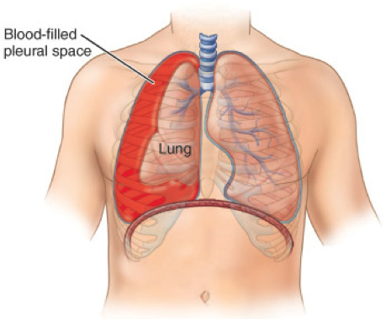
صدماتی که با شوک هموراژیک همراهند
هموتوراکس
خونریزی به داخل حفره پلور
در هر دو مکانیسم نافذ یا غیر نافذ اتفاق می افتد.
هر هموتوراکس می تواند 30 تا 40 درصد از کل حجم خون بیمار را درخود نگه دارد.

Slide 35
صدماتی که با شوک توزیعی همراهند
شوک نوروژنیک به دنبال آسیب نخاعی، معمولا به ستون فقرات پشتی (T6به پایین) رخ می دهد.
شوک نوروژنیک با از دست دادن تون عروق سیستم سمپاتیک تون عروق همراه است.به دنبال این رگهای خونی گشاد می شوند.
بازگشت خون به قلب کاهش می یابد و برون ده قلبی افت می کند.
پرفیوژن و اکسیژن رسانی بافت ها معمولا با شوک نوروژنیک حفظ می شود و پوست گرم و خشک باقی می ماند.
بر خلاف شوک هموراژیک، بیمار معمولا افزایش ضربان قلب یا تعریق ندارد.

Slide 36
صدماتی که با شوک کاردیوژنیک همراهند
پنوموتوراکس ساده
نشت هوا به فضای پلور که باعث کلاپس ریه ها می شود.
در صدمات نافذ و غیرنافذ
ناراحتی تنفسی و درد
عدم وجود سازش همودینامیک
زجر تنفسی خفیف تا متوسط

Slide 37
صدماتی که با شوک کاردیوژنیک همراهند
پنوموتوراکس فشارنده
نشت هوا به پلور که بافشار، قلب و عروق بزرگ را به طرف دیگر قفسه سینه منحرف می کند.این منجر به فشرده شدن ورید اجوف و کاهش بازگشت خون به قلب می شود که علاوه بر ناراحتی تنفسی موجب بروز نشانه های شوک می شود.
در صدمات نافذ و غیرنافذ
کاهش یا غیاب صداهای تنفسی
وجود اختلال همودینامیک

Slide 38
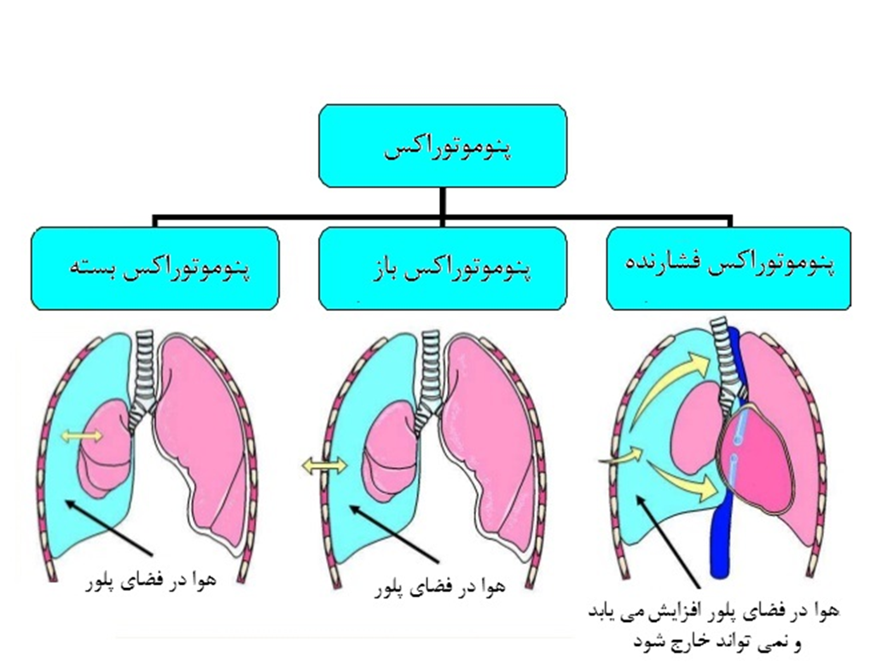
پنوموتوراکس

Slide 39
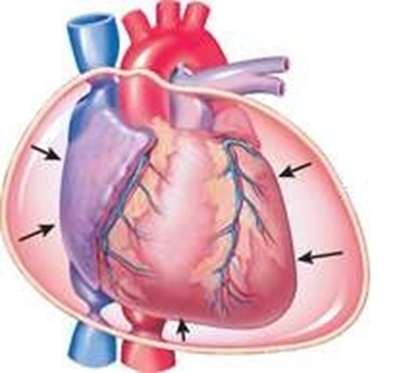
صدماتی که با شوک کاردیوژنیک همراهند
تامپوناد پریکارد
مکانیسم نافذ شایع ترین علت تامپوناد پریکارد است.
خون در کیسه پریکارد باعث:
فشار برقلب
جلوگیری از پر شدن کافی قلب
در نتیجه افت برون ده قلبی می شود

Slide 40
صدماتی که با شوک کاردیوژنیک همراهند
آسیب غیر نافذ قلب
ممکن است در اثر آسیب مستقیم به عضله قلب ایجاد شود.
باعث:
دیس ریتمی
تاکی کاردی سینوسی (شایع ترین)
پارگی دهلیز راست و بطن راست
پارگی دریچه(نادر)
ایجاد سوفل جدید
مرگ ناگهانی

Slide 41
مدیریت شوک
ابتدا چهار پرسش حیاتی وجود دارند:
علت شوک در بیمار چیست؟
چه مراقبت هایی برای این نوع شوک لازم است؟
چه اقداماتی باید صورت گیرد؟
کدام مرکز برای انتقال مناسب می باشد؟

Slide 42
مدیریت شوک
شایع ترین نوع شوک در بیماران ترومایی شوک هموراژیک می باشد.
راه هوایی← چه مداخله ای نیاز است؟
تهویه← آیا تهویه کافی است یا نیاز به کمک دارد؟
دادن اکسیژن مکمل برای به حداکثر رساندن میزان اشباع اکسیژن
ارزیابی هرگونه خونریزی خارجی و جلوگیری از آن
تشخیص هرچه سریعتر خونریزی داخلی و انتقال سریع به مرکز تروما

Slide 43
مدیریت شوک
پوزیشن← بهترین پوزیشن خوابیده به پشت میباشد.
پوزیشن ترندلنبرگ توصیه نمی شود.
بالا بردن اندام های تحتانی سودی ندارد.
شوک هموراژیک
  متوقف کردن خونریزی و حفظ خونرسانی بسیار حیاتی است.
  کنترل خونریزی بستگی به نوع خونریزی دارد.(داخلی و خارجی)
  ***حفظ هر یک عدد گلبول قرمز مهم است!

Slide 44
مدیریت شوک
شوک هموراژیک(ادامه)
  کنترل خونریزی خارجی
    فشار مستقیم بیشترخونریزی های خارجی را کنترل می کند.
    استفاده از تورنیکت
    ثابت سازی شکستگی ها
    داروهای موضعی ضد خونریزی
  خونریزی داخلی
    کنترل در اتاق عمل
حفظ فشارخون بیمار در حدود 80 تا 90 میلی متر جیوه

Slide 45
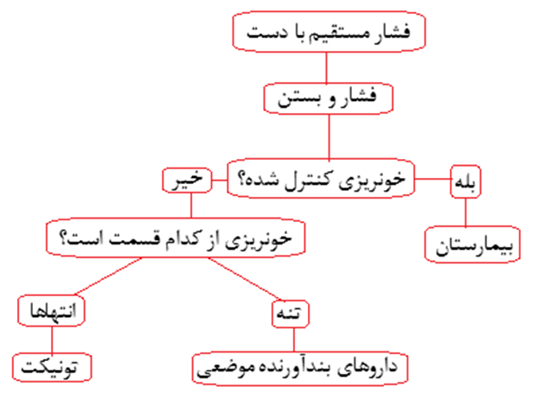
کنترل خونریزی خارجی

Slide 46
مدیریت شوک
تجویز مایعات
تعادل بین مقدار مایعات داده شده و مقدار افزایش فشار خون بایستی حفظ شود.
تجویز زیاد مایعات موجب افزایش خونریزی می شود.
سعی نکنید فشارخون بیمار را به حالت عادی بازگردانید. در این حالت تشکیل لخته مختل شده و خونریزی افزایش پیدا می کند.

Slide 47
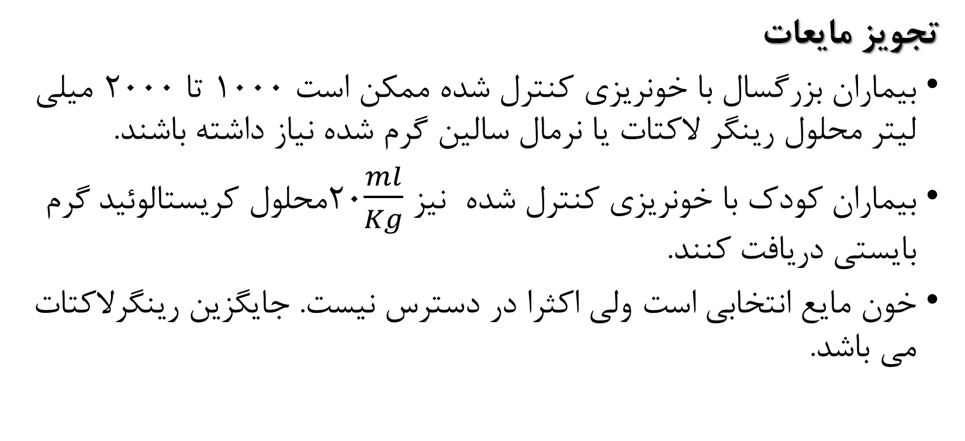
مدیریت شوک
تجویز مایعات
بیماران بزرگسال با خونریزی کنترل شده ممکن است 1000 تا 2000 میلی لیتر محلول رینگر لاکتات یا نرمال سالین گرم شده نیاز داشته باشند.
بیماران کودک با خونریزی کنترل شده نیز 20$\frac{ml}{Kg}$محلول کریستالوئید گرم بایستی دریافت کنند.
خون مایع انتخابی است ولی اکثرا در دسترس نیست. جایگزین رینگرلاکتات می باشد.

Slide 48
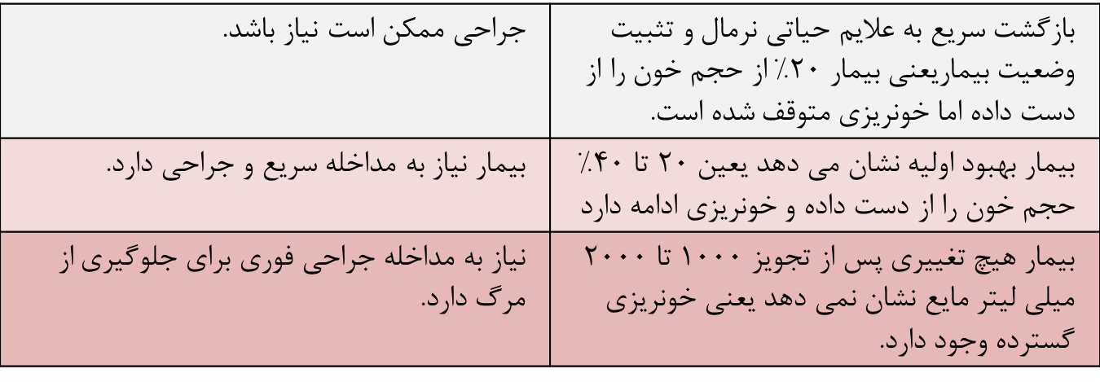
سه پاسخ پس از ارزیابی مجدد و پس از مایع درمانی بیمار
مدیریت شوک

Slide 49
مدیریت شوک
شوک توزیعی(نوروژنیک)
  ابتدا باید شوک به علت خونریزی رد شود
  ثابت سازی ستون فقرات
  تجویز مایعات
  فشارخون سیستولیک در بیماران با آسیب مغزی(TBI) باید در حد بیشتر از 90 میلی متر جیوه نگهداری شود.

Slide 50
مدیریت شوک
شوک کاردیوژنیک
نوع آسیب نوع مدیریت مارا مشخص می کند:
آسیب بیرونی
پنوموتوراکس فشارنده← نیاز به رفع فشار با سوزن
تامپوناد پریکارد← انتقال سریع- آغاز تجویز مایعات
آسیب درونی
درمان دیس ریتمی
جلوگیری از اضافه بار مایعات

Slide 51
مدیریت شوک
ملاحظات انتقال
مدیریت مناسب و انتقال بدون تاخیر بیمار
انتخاب مقصد به ارزیابی بستگی دارد.
برای بیماران بحرانی تروما نزدیک ترین بیمارستان بهتر است حتی اگر مرکز تروما نباشد.
پس از اتمام ارزیابی، ارزیابی مجدد انجام می شود.

Slide 52
مدیریت شوک
ملاحظات انتقال
در طول حمل و نقل طولانی مدت:
اطمینان از راه هوایی بیمار و بهینه سازی وضعیت تنفسی بیمار است.
کنترل خونریزی خارجی
جلوگیری از اتلاف حرارت بدن
ارزیابی مجدد، ارزیابی مجدد، ارزیابی مجدد

Slide 53
مدیریت شوک
در صورت عدم درمان، شوک پیشرفت می کند.
مراقبت پیش بیمارستانی می تواند با کمک به بازگرداندن پرفیوژن و تولید انرژی به بیمار کمک کند.
مدیریت شوک در سطح پیش بیمارستانی می تواند از مرگ سلولی، مرگ عضو، و مرگ بیمار جلوگیری کند.
***به یاد داشته باشید که برون قلبی و اکسیژناسیون بافت ها خیلی سریع دچار اختلال میشوند.

Slide 54
خلاصه
شوک حالتی از کاهش خونرسانی سلولی است که منجر تولید انرژی ناکافی برای نیازهای متابولیک می شود.
شایع ترین علت شوک در بیماران ترومایی خونریزی است.
شوک همیشه هموراژیک است مگراینکه خلاف آن ثابت شود.
هدف از مدیریت شوک اکسیژناسیون به هریک از گلبول های قرمز،بهبود اکسیژن رسانی و کنترل خونریزی است.
به یاد داشته هر یک عدد گلبول قرمز مهم است!

Slide 55
در صدمات مغزی نخاعی
ناتوانی و معلولیت
Disability
A-B-C-D-E
Notes:
مصدومان دچار TBI، چالش برانگیزترین دسته مصدومان ترومایی محسوب می شوند. این افراد ممکن است حالت تهاجمی و بیقراری به خود گرفته و اقدامات در مانی نظیر اینتوباسیون آنها به علت قفل شدن عضلات آرواره ای و استفراغ، بسیار مشکل است.
. گاهی اوقات، آسیب های شدید داخل جمجمه ای، ممکن است علائم خارجی ناچیزی از خود نشان دهند. مراقبت حاذقانه در محیط پیش بیمارستانی با تمرکز بر برقراری اکسیژن و پرفیوژن کافی مغز و شناسایی سریع مصدومان در معرض خطر هرنی و افزایش فشار داخل جمجمه ای انجام می شود. این اقدامات می توانند موجب کاهش مرگ و میر ناشی از TBI و نیز کاهش موارد معلولیت های دایمی ناشی نورولوژیک شوند.

Slide 56
ترومای سر و مغز
آمار سالیانه آسیب به سر در تروما ها بسیار است.
هر ساله حدود یکصد هزار نفر دچار آسیب های متوسط تا شدید مغزی می شوند. میزان مرگ و میر ناشی از آسیب های متوسط تا شدید نیز به ترتیب 10 و 30 درصد است. از میان آنهایی که زنده می مانند نیز بین 50 درصد تا 99 درصد دچار درجه ای از معلولیت نرولوژیک می شوند
سوانح ناشی از وسیله نقلیه موتوری (MVCs) مهمترین علت TBI در افراد زیر 65 سال و سقوط از بلندی علت مهم آن در سالمندان محسوب می شوند
Notes:
هر ساله حدود یکصد هزار نفر دچار آسیب های متوسط تا شدید مغزی می شوند. میزان مرگ و میر ناشی از آسیب های متوسط تا شدید نیز به ترتیب 10 و 30 درصد است. از میان آنهایی که زنده می مانند نیز بین 50 درصد تا 99 درصد دچار درجه ای از معلولیت نرولوژیک می شوند
سوانح ناشی از وسیله نقلیه موتوری (MVCs) مهمترین علت TBI در افراد زیر 65 سال و سقوط از بلندی علت مهم آن در سالمندان محسوب می شوند

Slide 57
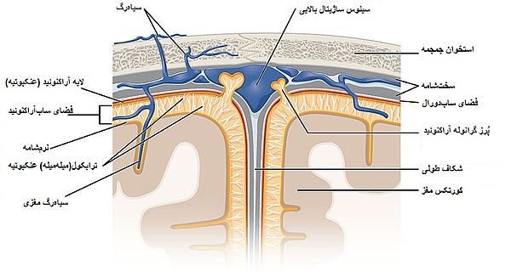
آناتومی جمجمه و مغز
Notes:
اندام های محافظ مغز شامل استخوان های جمجمه و پرده های مغز
ولی جمجمه، مخصوصا در نواحی گیچگاهی و اتموئید نازک بوده و بیشتر مستعد شکستگی
سطح داخلی قائده جمجمه دارای برجستگی بوده و نامنظم است. زمانی که ترومای بلانت (غیر نافذ) وارد می شود، مغز روی این برجستگی ها لغزیده و ممکن است در بافت آن کوفتگی یا پارگی ایجاد شود
سه پرده: دورا. آراکنوئید. پیا متر
دورا: محکم و ضخیم ،غیر ارتجاعی، فیبروزی و خاکستری . محکم و ضخیم ،غیر ارتجاعی، فیبروزی و خاکستری .در شرایط عادی فضایی بین دورا و سطح داخلی جمجمه نیست بلکه فضایی بالقوه . شریان های مننژیال میانی در این فضا وجود دارند. یک ضربه به استخوان نازک تمپورال می تواند منجر به شکستگی این استخوان و آسیب شریان مننژیال میانی شود. (شایعترین علت هماتوم اپیدورال)
برخلاف فضای اپیدورال (که فضایی بالقوه است)، فضای ساب دورال فضایی واقعی مابین دورا و مغز می باشد. وریدهای مغزی در بعضی از نقاط این فضا را سوراخ کرده و ارتباط عروقی مابین مغز و جمجمه ایجاد می کنند. هماتوم های سابدورال. به علت آسیب وارده به این وریدهای ارتباطی و نیز TBI همراه، خطرات و عوارض ناشی از هماتوم های ساب دورال بیشتر
عنکوتیه: نازک و ظریف که تقریبا به تار عنکبوت شبیه . فاقد ذخایر خونی =سفید. مسئول تولید CSF . پرزهای عنکبوتیه مسئول جذب CSF . مایع CSF نقش یک بالش ضربه گیر. عروق مغزی روی مغز و زیر پرده آراکنوئید قرار دارند. پارگی آنها(معمولا به دنبال تروما یا شکافتگی آنوریسم) منجر به خونریزی در فضای ساب آراکنوئید می شود. حکایت از وجود آسیب های جدی .
پیامتر: نازک و شفاف که کاملا و مستقیما به مغز چسبیده . آخرین لایه پوشاننده مغز . عروق خونی مغز که از قائده مغز منشا گرفته و بعدا سطح آن را می پوشانند

Slide 58
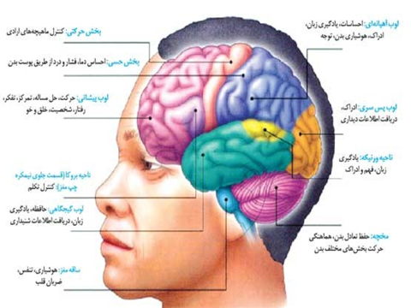
در صورت کاهش هوشیاری و یا رفتار پرخاشگرانه از مدد جو:
1- کاهش روند اکسیژن گیری مغزی (هیپوکسی –کاهش پرفیوژن)
2- آسیب دیدگی سیستم عصب مرکزی
3- استفاده بیش از حد از دارو و الکل
4- وجود اختلال متابولیک (دیابت – تشنج- ایست قلبی)
Notes:
اسکالپ خارجیترین لایه پوشاننده سر بوده و دجه ای از محافظت برای جمجمه و مغز فراهم می آورد. بافت پارانشیم مغز حدود 80 درصد حفره جمجمه را اشغال کرده و به سه ناحیه اصلی : مخ (جسم پینه ای. حسی حرکتی عالی. نیمکره چپ و راست cerebrum)، مخچه ( cerebellumمابین پایه مغز و مخ . هماهنگی حرکات بدن است و کنترل حرکات دقیق، تعادل، ) و ساقه مغز (. ساقه مغز طناب نخاعی رابه بقیه بافت مغز متصل. بصل النخاع , پل مغزی و مغز میانی . “”””””تنفس””””” و ضربان قلب را کنترل. تنفس و ضربان قلب را کنترل Brain stem)تقسیم می شود.

Slide 59
فیزیولوژی آسیب های مغزی
CBF=CPP/CVR
CPP=MAP-ICP
جریان خون مغزی (CBF) مهمتر از فشار پرفیوژن مغزی (CPP) می باشد
می توان از روی CPP کفایت CBF را تخمین زد
دو معیاری که CPPرا در محدوده طبیعی 70-80 میلی متر جیوه نگه میدارد
  محدوده طبیعی MAP (فشار متوسط شریانی) 85-95 میلی متر جیوه می باشد
  محدوده طبیعی ICP کمتر از 15 میلی متر جیوه است
در شرایط فقدان مانیتور ICP میتوان از SBP (فشار خون سیستولیک) برای تعیین کفایت پرفیوژن مغزی استفاده کرد
Notes:
نورون های مغزی باید مقدار ثابتی خون دریافت کنند این مقدار ثابت توسط 1- فشار کافی (فشار پرفوزیون مغزی) برای جرکت در آوردن خون به سمت ناحیه سرو 2 مکانیسم تنظیم کننده که جریان خون مغزی را هماهنگ باتغییر در فشار پرفوزیون تنظیم می نماید
افزایش CO2 ←اتساع رگ های خونی ← افزایشICP
کاهش BP ←کاهش فشار پرفیوژن مغزی← اتساع رگ های خونی ← افزایش ICP
افزایش ICP و نزدیک شدن آن به فشار متوسط شریانی←کاهش پرفیوژن مغزی و کاهش جریان خون به مغز←ایسکمی و ادم مغزی
افزایش ICP ←کاهش CPP
اگر ICP بیش از MAP باشد جریان خون به مغز متوقف می شود.CPP=MAP-ICP

Slide 60
متابولیسم و خونرسانی مغز
حجم داخل جمجمه یک فضای ثابت است.
محتویات داخل جمجمه عبارتند از:
بافت مغز 80٪
خون 10٪
مایع مغزی نخاعی (CSF) 10%
افزایش در حجم هر یک از سه محتویات بالا(مانند ورم، خونریزی و تجمع CSF) ممکن است باعث افزایش ICP شود.

Slide 61
متابولیسم و خونرسانی مغز
با افزایش فشار داخل جمجمه، تمام محتویات داخل جمجمه مانند رگ های خونی، مغز و مایع مغزی نخاعی فشرده می شوند.
مقدار کمی از خون یا مایع مغزی نخاعی می توانند جابجا شوند.
اما مغز نمی تواند بدون آسیب جابجایی انجام دهند

Slide 62
اثرات فشار داخل جمجمه
با افزایش فشار داخل جمجمه مقدار فشار در خود مغز نیز افزایش می یابد.
افزایش فشار داخل جمجمه باعث فشرده سازی بخش های مختلف سیستم عصبی مرکزی می شود:
کاهش سطح هوشیاری (فشرده شدن قشرمغز و سیستم رتیکولار)
2. استفراغ (فشرده شدن هیپوتالاموس)

Slide 63
اثرات فشار داخل جمجمه
3. فشرده شدن ساقه مغز
برای حفظ جریان خون مغزی فشارخون را افزایش می دهد. با افزایش فشار خون و تحریک واگ برادی کاردی اتفاق می افتد.
تنفس یا نامنظم می شود که باعث افزایش CO2 و یا سریع می شود که باعث کاهشCO2 می شود.
با فشرده شدن عصب 3جمجمه به دلیل هماتوم ناحیه گیجگاهی:
عدم واکنش مردمک ها به نور و مردمک های نا برابر
فلکسیون یا اکستانسیون
تشنج
فتق مغزی

Slide 64
ارزیابی بیمار
تعیین مکانیسم آسیب
راه هوایی
تهویه و تنفس) اکسیژن رسانی (
گردش خون
در معرض دید قرار دادن مصدوم
ارزیابی ناتوانی مغزی:
ارزیابی سطح هوشیاری
ارزیابی مردمک
ارزیابی حس و حرکت
نا توانی مغزی

Slide 65
ارزیابی بیمار
ارزیابی هوشیاری
  GCS
  بعلت دقت پایین AVPU در بررسی سطح هوشیاری در مددجو در آخرین منابع تروما GCS در مصدومین ترومایی جهت ارزیابی برتری یافته و پیشنهاد به منسوخ شدن AVPU
Notes:
به استناد ادیت 8 PHTLS

Slide 66
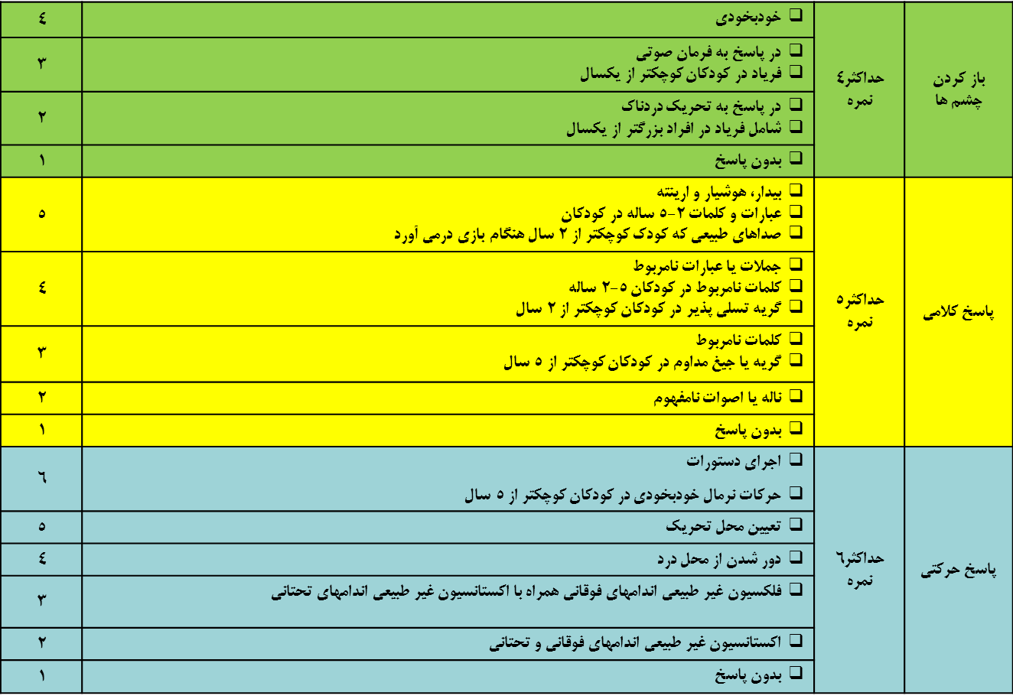

Slide 67
ارزیابی بیمار
ارزیابی مردمک ها
در صورتی که مصدوم بیدار و آگاه نبود و دستورات ما را اجرا نمیکرد در آن صورت باید سریعا به بررسی مردمکهای وی پرداخت
مردمک ها:
بطور معمول برابر، گرد و3 تا 5 میلی متر
در صورت نابرابربودن نشان دهنده بیماری و یا آسیب سیستم عصبی مرکزی است.
تفاوت بیش از1 میلی متر غیر طبیعی است.
در5تا10 درصد از افراد آنیزوکوریا یک یافته طبیعی است.
مردمک ها در برابر نور منقبض می شوند.
Notes:
سطح هوشیاری زیر 14 همراه با تست مردمک غیر نرمال می تواند نشان دهنده حضور یک مشکل تهدید کننده حیات در صدمات مغزی باشد (مثل هرنیاسیون)

Slide 68
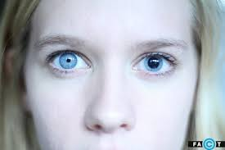
عکس مردمک

Slide 69
ارزیابی بیمار
حرکت چشم ها
ناتوانی در حرکت یک یا هردوچشم نشان دهنده نقص نورولوژیک است.
فلج نگاه جانبی از نشانه های اولیه افزایش ICP در آسیب های مغزی است.
فلج نگاه رو به بالا ممکن است ناشی از شکستگی کف اربیت باشد.

Slide 70
ارزیابی بیمار
ارزیابی حرکات متقارن
عدم تقارن غیر طبیعی است تا زمانی که خلاف آن ثابت شود.
در برخی افراد، عدم تقارن یافته نرمال است
همیشه از بیمار بپرسید:آیا این برای شما طبیعی است؟
ارزیابی عملکرد حرکتی بیمار
تست اندام فوقانی:
حرکت دست ها و بازوها
به بیمار میگوییم انگشتان مارا فشاردهد
تست اندام تحتانی :
تکان دادن انگشتان پا
فشار و کشش پای خود را در برابر مقاومت

Slide 71
ارزیابی بیمار
ارزیابی عملکرد حسی بیمار
بیمار هوشیار:
لمس اندام های فوقانی و تحتانی
بیمار غیرهوشیار:
مالیدن استرنوم
فشردن بسترناخن

Slide 72
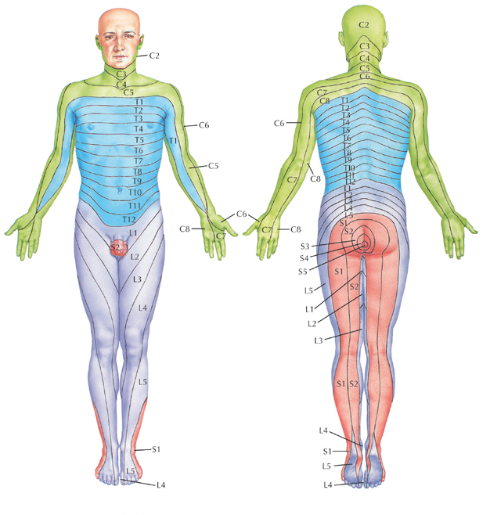
ارزیابی بیمار
برای بیماری که مشکوک به آسیب نخاعی است برای تعیین محل آسیب درماتوم:
بررسی حس بیمار:
بی حسی ترقوه به پایین،آسیب C4-C5
بی حسی نوک سینه ها به پایین،آسیب T4
بی حسی ناف به پایین،آسیب T10
بی حسی لگن به پایین،آسیب T12

Slide 73
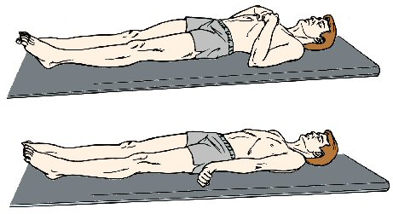
ارزیابی بیمار
پاسخ به رفلکس ها(از بهترین به بدترین)
پس زدن هدفمند دست ما از محل درد
حرکت غیرهدفمند بیمار هنگام تحریک دردناک
پوزیشن دکورتیکه
پوزیشن دسربره
وبدون پاسخ

Slide 74
انواع آسیب سر و مغز
ترومای نافذ
ترومای غیر نافذ

Slide 75
آسیب های نافذ سر
مانند زخم گلوله و زخم چاقو
معمولا منجر به آسیب بزرگ در نتیجه صدمه مستقیم به بافت مغز می شوند.
  **نکته: در صورتی که اسکالپ باز شده باشدولی کرانیوم بسته باشد به آن آسیب نافذ اطلاق نمی شود.

Slide 76
آسیب های غیرنافذ سر
هنگامی که کرانیوم آسیب دیده باشد ولی باز نشده هرچند که ممکن است اسکالپ باز باشد.

Slide 77
انواع آسیب ها
آسیب اولیه :
  فوکال
    شکستگی جمجمه
    کوفتگی مغزی
    هماتوم اپیدورال وحاد اپیدورال
    هماتوم ساب دورال
    خونریزی تحت عنکبوتیه
    پارگی مغزی
  منتشر:
  تکان مغزی
  آسیب منتشر اکسونی
آسیب ثانویه:
  افت فشار خون
  هیپوکسی
  ادم مغزی
  افزایش ICP
  عفونت داخل جمجمه
  تشنج

Slide 78
شکستگی جمجمه
نشان می دهد نیروی قابل توجهی وارد شده است و احتمال آسیب اجزای مهم از جمله مغز وجود دارد.
معمولا همراه با آسیب گردن و ستون فقرات همراه است.
احتمال هماتوم داخل جمجمه و TBI وجود دارد.

Slide 79
شکستگی جمجمه
انواع:
خطی (80٪)
دپرس:تغییرشکل
باز:نشت CSF و خونریزی،اگر ICP افزایش یابد احتمال خروج CSF از مکان های باز وجود دارد.
(علامت چشم راکونی و علامت باتل در شکستگی قاعده جمجمه)
بسته/ باز
قاعده ای یا بازیلار

Slide 80
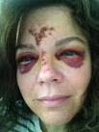
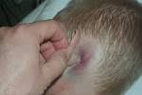

Slide 81
هماتوم داخل جمجمه
انواع
اپیدورال
ساب دورال
داخل مغزی
*تمایز هماتوم ها از هم اغلب بدون سی تی اسکن غیرممکن است.
*هماتوم داخل جمجمه ممکن است منجر به فشار داخل جمجمه و فتق مغزی شود.

Slide 82
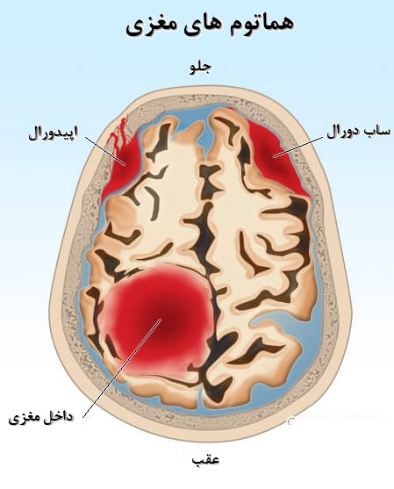

Slide 83
هماتوم اپیدورال
با شکستگی جمجمه در قسمت تمپورال همراه است.
تجمع خون بین جمجمه و سخت شامه که باعث افزایش ICP می شود.
علائم:
از دست دادن هوشیاری و سپس بازگشت هوشیاری
مردمک های گشاد در سمت آسیب دیده
فلج وضعف در سمت مخالف آسیب
تشنج
سردرد

Slide 84
هماتوم ساب َدورال
در اثر ضربه مستقیم رخ می دهد و باعث پاره شدن رگ های بین سخت شامه و عنکبوتیه می شود.
در هماتوم ساب دورال به دلیل وریدی بودن، خون آهسته تر از هماتوم اپیدورال تجمع می یابد.
علائم مانند هماتوم اپیدورال می باشد.

Slide 85
هماتوم تحت عنکبوتیه(ساب آراکنوئید)
شایع ترین خونریزی داخل جمجمه است.
با افزایش ICP و اسپاسم عروق خونرسانی به مغز مختل می شود.
علائم:
سردرد
تهوع
استفراغ

Slide 86
پارگی مغزی
پاره شدن بافت مغز می تواند ناشی از تروماهای نافذ یا غیرنافذ باشد.
به علت افزایش ICP خونریزی داخل جمجمه رخ می دهد.
علائم بسته به محل پارگی و اندازه خونریزی داخل جمجمه متفاوت هستند.

Slide 87
ضربه مغزی
موقتا عملکرد عصبی غیر طبیعی است که به حالت عادی باز می گردد.
بدون آسیب ساختاری قابل مشاهده مغز در CT اسکن
در بعضی از بیماران، یک سندرم پس از آسیب ممکن است بعد از چند هفته خود را نشان دهد.این مشکل می تواند بسیار ناتوان کننده باشد وتوانایی تمرکز و انجام کارهای پیچیده را برای بیمار دشوار کند.

Slide 88
ضربه مغزی
علائم و نشانه ها (ممکن است ساعت ها به روز گذشته):
از دست دادن هوشیاری
فراموشی
سوالات تکراری
گیجی
سردرگمی
سردرد
استفراغ

Slide 89
آسیب منتشر آکسونی
آسیب گسترده به آکسون های عصبی است.
علائم:
ادم منتشر مغزی
از دست دادن هوشیاری
افزایش ICP
به 90 درصد از بیماران مبتلا به DAI در کمای مداوم باقی می مانند.
Notes:
ضایعه منتشر مغزی در سطح سلولی (DAI)
در این حالت، بدون وجود ضایعات فضاگیر یا خونریزیهای وسیع و شدید مغزی ، بیمار دچار اختلال در عملكرد عصبی شده و معمولا در كوما است. البته خود این حالت نیز درجات مختلفی دارد و اغلب از نوع خفیف هستند.

Slide 90
آسیب های ثانویه
*می توانند آسیب مغزی اولیه را تشدید کنند.با جلوگیری و اصلاح این موارد در مرحله پیش بیمارستانی می توان وضعیت نهایی بیمار را بهبود بخشید

Slide 91
افزایش فشار داخل جمجمه
تشخیص زود هنگام افزایش ICP قبل از فتق مغزی حیاتی است.
ارزیابی مکرر سطح هوشیاری یک امر کلیدی می باشد.
کاهش سطح هوشیاری اولین و بهترین شاخص افزایش ICP است.
روش های ارزیابی
AVPU
GCS

Slide 92
افزایش فشار داخل جمجمه و هرنیاسون مغزی
علائم بالینی:
پدیده کوشینگ
برادی کاردی
افزایش فشار خون
تغییرات در الگوهای تنفسی(مثلا شین-استوکس)
پوزیشن های غیرطبیعی:
دکورتیکه
دسربره
علائم هشدار دهنده افزایش ICP:
کاهش نمره GCS بیش از۲ نمره
واکنش کندیا عدم واکنش مردمک ها
همی پلژی یا همی پارزی
پدیده کوشینگ(برادی کاردی-افزایش فشارخون و تغییر الگوی تنفس)

Slide 93
مداخلات لازم :
در صورت بروز علائم هرنیاسیون روش های درمانی زیر در نظر قرار گیرد:
هیپرونتیلاسیون کنترل شده
  بزرگسالان 20 تنفس در دقیقه
  کودکان 30 تنفس در دقیقه
  شیرخواران 35 تنفس در دقیقه
Notes:
هیپرونتیلاسیون کنترل شده :هیپرونتیلاسیون پیشگیرانه نقشی در مداوای TBI ندارد و در صورت استفاده در هرنیاسیون بیاد به محض مرتفع شدن علائم ناشی از بالارفتن فشار داخل جمجمه آن را متوقف کرد زیرا هیپرونتیلاسیون شدید باعث انقباض عروق مغزی و در نتیجه کاهش انتقال اکسیژن به مغز میشود و عواقب نرولوژیک را بیشتر می کند. در خلال انتقال طولانی مدت مصدوم دچار TBIتمرکز اصلی بادی به برقارای اکسیژن و پرفیوژن مغز باشد تا بتوان بروز ادم مغزی را کنترل کرد.

Slide 94
در صدمات مغزی نخاعی
ناتوانی و معلولیت
Disability
A-B-C-D-E

Slide 95
صدمه به ستون فقرات
صدمه به ستون فقرات بیشتر در سنین 16 تا 35 سال شایع می باشد.
80٪ موارد در مردان رخ می دهد.
علل عبارتند از:
تصادفات 48درصد
سقوط 21 درصد
صدمات نافذ 15درصد
آسیب های ورزشی 14درصد
دیگر موارد 2درصد
***ارزیابی نامناسب و مدیریت می تواند منجر به فلج دائمی شود.

Slide 96
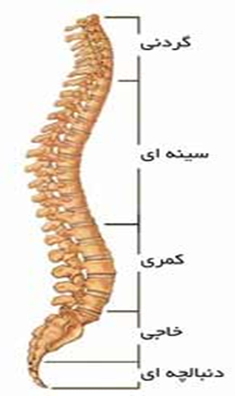
آناتومی ستون فقرات
ستون مهره‌: شروع از قاعده جمجمه-در تمامی طول گردن و طول تنه ادامه
در کودکان تعداد ۳۳ عدد
در بالغین 5 تای ما قبل آخر بهم جوش خورده و استخوان خاجی و ۴ مهره آخر نیز به‌هم جوش خورده، استخوان دنبالچه را به‌وجود می‌آورند؛ بنابراین، تعداد مهره‌ها در افراد بالغ به ۲۴ قطعه تقلیل می‌یابد.
گردنی (7 مهره)
قفسه سینه (12 مهره)
کمری (5 مهره)
خاجی (5 مهره به هم چسبیده)
دنبالچه (4 مهره به هم چسبیده)

Slide 97
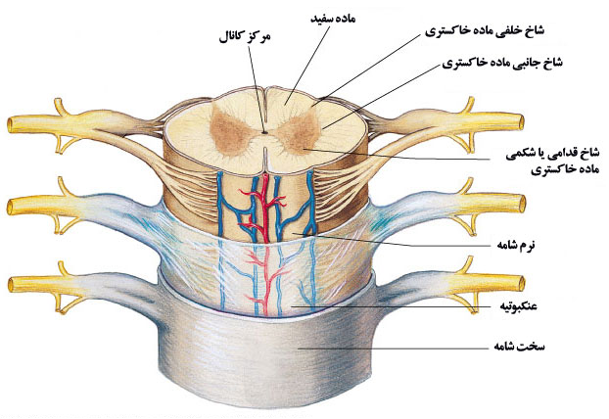
آناتومی نخاع
نخاع قسمتی از دستگاه عبی مرکزی است که در کانال نخاعی قراردارد. علاوه بر نخاع، قسمتی از کانال نخاعی توسط مننژ،مایع مغزی نخاعی،یک لایه بافت چربی و رگ های خونی وجود دارند.
به شکل مقطعی نخاع توجه کنید.
طناب نخاعی در امتداد مغز قرار گرفته و از ساقه مغز شروع شده و در مهره دوم کمری به پایان میرسد

Slide 98
مدیریت آسیب های سیستم عصبی مرکزی
هدف کلی جلوگیری و یا تشخیص و درمان آسیب های ثانویه می باشد.
آسیب های اولیه را در اکثر موارد می توان تشخیص داد ولی تنها در بیمارستان درمان می شوند.

Slide 99
اعصاب نخاعی
آسیب های ثانویه
در نخاع اعصاب از هر مهره خارج می شوند و هر کدام مسئول حس در مناطق خاصی از بدن هستند.
آسیب هر کدام از این اعصاب باعث بی حسی در منطقه مخصوص می شود.

Slide 100
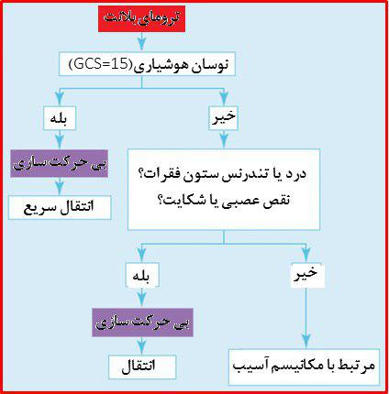

Slide 101
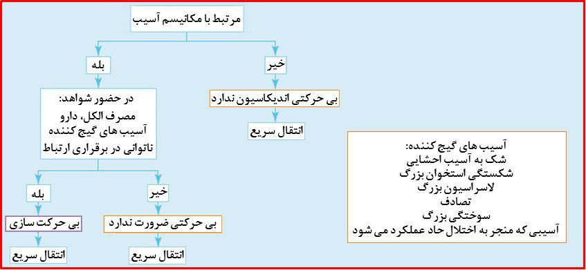

Slide 102
ثابت سازی بیماربا توجه به ارزیابی
با توجه به مکانیسم آسیب تصمیم برای بی حرکت سازی بیمار گرفته می شود.
تاثیر ضربه به سر، گردن، تنه، یا لگن
شتاب ناگهانی، کاهش سرعت
نیروهای جانبی که باعث خم شدن گردن یا کمرشوند( تصادفات ترافیکی با سرعت متوسط تا شدید در وسایل نقلیه و عابرین پیاده و مواردیکه شامل انفجار شده اند )
هر نوع سقوط ( خصوصا در افراد سالمند )
پرت شدن و سقوط از هر نوع وسیله موتوری یا وسیله نقلیه دیگر ( اسکوتر، اسکیت برد، دوچرخه، موتورسیکلت و هر نوع وسیله نقلیه تفریحی)
حادثه شیرجه در آب کم عمق
Notes:
این قسمت همون تیکه notes در الگوریتم بی حرکت سازیه
که یه سریش رو ترجمه نکرده بودن و فقط کلمات ساده ترجمه شده بود . من باقیش رو ترجمه کردم چون در توضیح دادن بسیار مهمه

Slide 103
ثابت سازی بیماربا توجه به ارزیابی
مواردی که در بیمار باعث انحراف ذهن در وی شده و او را از پاسخدهی به سوالات پر اهمیت توسط تکنسین وا میدارد:
شکستگی استخوان های دراز
آسیب های احشایی که نیازمند مشاوره جراحی هستند
پارگی و له شدگی های بزرگ
کندگی ها
سوختگی های بزرگ
هر آسیب دیگری که باعث اختلال بزرگ در قضاوت بیمار در ارتباط با سوالات تکنسین از او شود
Notes:
سر تیتر این اسلاید اصلا منطبق با هدف الگوریتم نیست در اسلاید قبلی سر تیر بود ( هنگام ارزیابی بیمار مراقل موارد زیر باشید )
بهتر بود دقیقا عین خود سر تیتر الگوریتم رو بیاره
منظور در الگوریتم از این چند آیتم، مواردیه که اگر در بیمار وجود داشته باشد نوجه بیمار به سمت آنها جلب میشود و از پاسخ درست به باقی مواردکه برای تکنسی مهم هست جا میمونن distracting injury
در آیتم آخرنوشته که هر گونه آسیب دیگر که باعث نقص عملکرد شود : که بر اساس متن اصلی اشتباه ترجمه شده. و ترجمه اصلی و درست آن این است : هر آسیب دیگری که باعث اختلال بزرگ در قضاوت بیمار در ارتباط با سوالات تکنسین از او شود

Slide 104
ثابت سازی بیماربا توجه به ارزیابی
موارد اندیکاسیون ثابت سازی کامل ستون فقرات به دلیل مشکل ارتباطی:
مشکل شنیداری یا گفتاری
صبحت به زبان دیگر
بچه های کوچک
Notes:
باز این اسلاید هم سر تیتر مناسب ندارد
بر اساس الگوریتم ه
در مصدومی که توانایی برقراری ارتباط ندارد بدون توجه به موارد دیگر باید ثابت سازی برای ش انجام شود .
تیتر قبلی :
در مواردی که فرد نمی تواند با شما ارتباط برقرار کند و ارزیابی را دچار مشکل می کند توجه کنید
تیتر صحیح :
موارد اندیکاسیون ثابت سازی کلمل ستون فقرات به دلیل مشکل ارتباطی

Slide 105
بیماران با ترومای نافذ
شکستگی ستون فقرات ناپایدار در ترومای نافذ بسیار نادر است.
مدیریت شرایط تهدید کننده همیشه اولویت خواهند داشت.
برقراری راه هوایی باز و کنترل خونریزی های خارجی اولین اولویت ما هستند.
Notes:
However, if patients with penetrating
injury have no neurologic complaints, secondary mechanism
of injury, or findings, the spine does not need to be immobilized
(although the backboard may still be used for lifting and
transport purposes)
این همون قسمتی توی کتاب هست که میگه اگر چه در مورد بیماران ترومای نافذ ما برای بعضیاشون فقط ثابت سازی را پیشنهاد میدیم ولی برای باقی ممکنه از لانگ و اسکوپ برای انتقالشون استفاده کنیم . ( صفحه 256 تو قسمت Indications for Spinal Immobilization)
حالا اگر دوست داشتید میتونید یه اسلاید در این مورد هم اضافه کنید

Slide 106
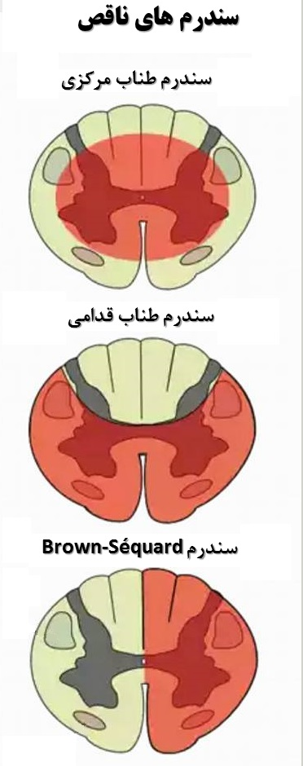
آسیب ستون فقرات
تروما به ستون فقرات سبب موارد زیر می شود.
شکستگی ستون فقرات
آسیب نخاعی
هردو
قطع کامل نخاع
سندرم های ناقص:
Brown–Séquard
طناب قدامی
طناب مرکزی

Slide 107
یافته های بالینی آسیب طناب نخاعی
سیستم حرکتی
ضعف عضلانی
فلج عضلات
سیستم حسی
درد
پارستزی (بی حسی)
از دست دادن حس
***وسعت و محل از دست دادن حس و حرکت، به محل و سطح آسیب بستگی دارد.

Slide 108
یافته های بالینی آسیب طناب نخاعی
آسیب های گردن به بالا:
فلج دیافراگم و عضلات بین دنده ای که باعث از دست دادن توانایی تنفس در بیمار می شود.
آسیب های گردن به پایین:
دیافراگم هنوز عمل می کند.
تنها فلج عضلات بین دنده ای

Slide 109
یافته های بالینی آسیب طناب نخاعی
آسیب نخاعی می تواند سبب شوک نوروژیک شود. که یک پدیده همودینامیک می باشد.
آسیب گردن یا ستون فقرات سینه ای با بالا ممکن است با اختلال در سیستم عصبی سمپاتیک باعث:
افت فشارخون
اتساع عروق
برادی کاردی
پوست گرم و خشک
***همیشه محتمل ترین علت شوک در بیماران ترومایی خونریزی می باشد که بایستی قبل از شوک نوروژیک در نظر گرفت و مدیریت کرد.

Slide 110
ارزیابی بیمار
تعیین مکانیسم آسیب و در نظر گرفتن احتمال آسیب نخاعی
راه هوایی ( باز نگه داشتن با بی حرکتی گردن وتمیز کردن آن ودر صورت نیاز در نظر گرفتن اقدامات پیشرفته)
تهویه و تنفس ( ونتیلاسیون کافی)
اکسیژن رسانی (اکسیژن رسانی مناسب برای حفظ اشباع مناسب خون)
گردش خون
Control hemorrhage and prevent anemia:
EVERY RBC COUNTS

Slide 111
ارزیابی بیمار
ناتوانی
AVPU
GCS
ارزیابی حرکات متقارن
ارزیابی مردمک ها
حرکت چشم ها
ارزیابی عملکرد حرکتی بیمار
پاسخ به رفلکس ها

Slide 112
مدیریت بیماران با آسیب سیستم عصبی مرکزی
هدف کلی این است برای جلوگیری و یا تشخیص و درمان آسیب های نخاعی ثانویه است:
هیپوکسی
افت فشار خون
خون ریزی
***شکستگی ستون فقرات در اکثر مواردتنها در بیمارستان تشخیص داده و درمان می شود.

Slide 113
مدیریت بیماران با آسیب سیستم عصبی مرکزی
انجام مراحل A-B-C-D
محدودیت حرکت ستون فقرات در حین تمام مراحل ارزیابی
احیا اولیه برای جلوگیری از ادامه آسیب ثانویه
صرف حداقل زمان در صحنه
انتقال بیمار
ارزیابی مجدد
DO NO MORE HARM شعار فراموش نشود.
***استفاده از استروئیدها دیگر توصیه نمی شود.

Slide 114
E = EXPOSURE
آخرین جزء از ارزیابی اولیه می باشد
همه بخش های بدن برای یافتن آسیب های مخفی احتمالی بررسی می شود.
با در آوردن لباس بیماربطور مناسب
۱- بر اساس مکانیسم آسیب و شکایت بیمار انجام می شود.
۲ - در موارد شک به مورد مجرمانه شواهد باید حفظ شود.
۳- حریم شخصی بیمار حفظ ورعایت شود.
پیش گیری از هیپوترمی ضروری می باشد.
مردمک ها و هوشیاری و حس و حرکت بیمار را میتوان ارزیابی و مشخص نمود.

Slide 115
خلاصه
ارزیابی بیمار نیاز به بی حرکت سازی دارد.
هنگامی که مشکوک به آسیب ستون فقرات هستید بی حرکت سازی را انجام دهید.
کلید درمان: به حداقل رساندن آسیب های ثانویه مغز است.
اجتناب از هایپرونتیلاسیون
اصلاح و جلوگیری از هیپوکسی
اصلاح و جلوگیری از افت فشار خون
انتقال بیمار به مرکز مناسب

Slide 116
خلاصه
شناسایی مکانیسم آسیب
انجام ارزیابی اولیه
شناسایی و درمان شرایط تهدید کننده حیات
شوک آخرین یافته در بیماران مبتلا به TBI است.
امکان خونریزی داخلی را در نظر بگیرید.
مهمترین نشانه از TBI کاهش در وضعیت ذهنی است.
توجه به تغییر وضعیت بیمار و ارزیابی مجدد
در بیماران دچار آسیب نخاعی احتمال شوک نوروژنیک وجود دارد، اما شوک هموراژیک هنوز هم شایع ترین می باشد.

Slide 117
ارزیابی ثانویه

Slide 118
ارزیابی ثانویه
ارزیابی ثانویه ارزیابی کامل و سر تا پای بیمار است که فقط پس از انجام مراحل زیر صورت می گیرد:
اتمام ارزیابی اولیه
پس از شناسایی آسیب های تهدید کننده و درمان آنها
آغاز احیاء
هدف از ارزیابی ثانویه:
تشخیص و درمان آسیب های تهدید کننده زندگی که تابه حال پنهان مانده اند.
شناسایی و درمان آسیب های غیر تهدید کننده

Slide 119
ارزیابی ثانویه
ارزیابی ثانویه فقط زمانی انجام می شود که شرایط و زمان مناسب باشد.
تمرکز بر ارزیابی اولیه تا زمانی که آسیب های تهدید کننده زندگی با موفقیت مدیریت شوند.
ممکن است نیاز به تعویق انداختن ارزیابی ثانویه و بازگشت به ارزیابی اولیه، بر اساس تغییر وضعیت بیمار باشد.
***هرگز انتقال یک بیمار بحرانی را به علت تکمیل ارزیابی ثانویه به تاخیر نیندازید.
بیماران بحرانی

Slide 120
اجزای ارزیابی ثانویه
بررسی علائم حیاتی
بررسی تاریخچه بیماری و سابقه پزشکی
معاینه سر تا پا
درمان
تصمیم گیری
انتقال
دریافت امکانات
ارتباط

Slide 121
بررسی علائم حیاتی
اولین جزء ارزیابی ثانویه است.در این مرحله علائم حیاتی از جمله نبض، تعداد تنفس و صداهای تنفسی، فشارخون، رنگ و دمای پوست مجددا ارزیابی می شوند.
تمام این ارزیابی ها یک تصویر کلی از بیمار به ما خواهند داد.

Slide 122
بررسی علائم حیاتی
اولین مجموعه از علائم حیاتی گرفته شده به عنوان علائم پایه هر بیمار در نظر گرفته میشود.
هر موقع وضعیت بیمار تغییر پیدا کرد علائم بیمار مجدد گرفته شده و با علائم قبلی مقایسه می گردد.

Slide 123
بررسی علائم حیاتی
نبض
محل
کیفیت
تعداد
ریتم

Slide 124
بررسی علائم حیاتی
نبض
تعداد تنفس
عمق
تلاش تنفسی
استفاده از عضلات فرعی
تنفس دهانی یا تنفس بینی
صداهای تنفسی و محل آنها

Slide 125
بررسی علائم حیاتی
فشار خون
اندازه گیری فشارخون سیستول و دیاستول:
خودکار
دستی(گوش کردن/لمس)
***حتی اگر دستگاه فشارخون خودکار در دسترس باشد، فشارخون اولیه بایستی دستی اندازه گیری شود، زیرا امکان خطای دستگاه های خودکار در بیماران دچار شوک وجود دارد.

Slide 126
بررسی علائم حیاتی
پوست
رنگ
حرارت
رطوبت
پر شدن مجدد مویرگی (بیشتر در کودکان کمک کننده است)
*سن بیمار و بیماری های زمینه ای و محیط اطراف ممکن است روی پوست تاثیر گذارند.

Slide 127
تاریخچه پزشکی و سابقه بیماری
گزارش سابقه بیماری توسط خود بیمار، خانواده، همراهان یا افراد حاضر در صحنه
یافتن سرنخ از صحنه حادثه
SAMPLE

Slide 128
SAMPLE
S | Signs / symptoms | علائم و نشانه ها
A | Allergies | آلرژی
M | Medications | داروهای مصرفی
P | Pertinent past medical history | سابقه بیماری
L | Last oral intake | آخرین وعده غذایی
E | Events leading to the injury | رویداد منجر به آسیب

Slide 129
معاینه سر تا پا
معاینه سر تا پا شامل معاینه تمام نقاط بدن می باشد.
معاینه از ارزیابی نتایج حاصل از صحنه، ارزیابی اولیه، مکانیسم آسیب و شکایت اصلی بیمار شروع می شود.
بر اساس یافته های حاصل، تصمیم گیری بر تمرکز معاینه روی قسمت خاصی از بدن گرفته می شود.

Slide 130
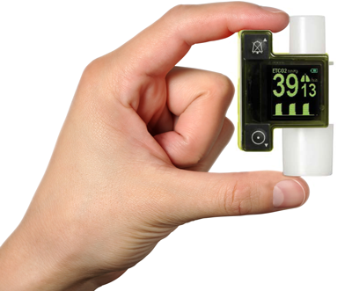
مانیتور بیمار
نشان دادن وضعیت بیمار
پالس اکسیمتری
مانیتور قلبی
کاپنوگرافی
فشار خون به طور مداوم
*مانیتور بیمار کمک میکند تا متوجه هرگونه تغییر وضعیت بیمار شویم و آن را مدیریت کنیم.

Slide 131
گزینه های درمانی (1-2)
بیحرکت سازی
__ ثابت سازی کامل بیمار
__ ثابت سازی اندامها
کنترل خونریزی خارجی
پانسمان زخم ها و جلوگیری از عفونت
دادن اکسیژن مکمل
برقرار نمودن IV و مدیریت مایعات
پیشگیری از دست دادن حرارت بدن و پوشش بیمار با پتو
ارزیابی مجدد

Slide 132
گزینه های درمانی (2-2)
در نظر گرفتن تامین آرامش بیمار
حمایت عاطفی بیمار
حمایت عاطفی اعضای خانواده
صبور بودن
***کنترل درد بیمار(که معمولا مورد غفلت قرار میگیرد)

Slide 133
تصمیم گیری
با در نظر گرفتن موارد زیر:
وضعیت بیمار
نتایج حاصل از ارزیابی
مکانیسم آسیب
بیمار بحرانی یا غیربحرانی
درمان در دسترس
منابع اضافی مورد نیاز
چگونگی انتقال بیمار(زمینی یا هوایی)

Slide 134
انتقال بیمار
تصمیم گیری نحوه انتقال بیمار بر اساس:
وضعیت بیمار و سطح مراقبت مورد نیاز
شدت جراحت بیمار
فاصله تا مرکز
شرایط آب و هوایی
شرایط ترافیک

Slide 135
انتقال بیمار
پاسخ سوالات زیر کمک کننده برای انتخاب مرکز مناسب هستند:
انتقال بیمار به نزدیک ترین مرکز یا مرکز تروما؟(مثلا در سوختگی راه هوایی نزدیک ترین مرکز اولویت دارد)
بیمار به چه سطح مراقبت نیاز دارد؟
آیا کارکنان و تسهیلات مورد نیاز بیمار در مرکز وجود دارد؟ (مثلا ترومای سر نیازمند جراح و CT)

Slide 136
ارتباط
اطلاع رسانی به موقع به مرکز درمانی مورد نظر کمک می کند تا تسهیلات مورد نیاز آماده شوند.
شرح مختصری از صحنه
تعداد بیماران پس از رسیدن
وضعیت فعلی بیمار
هر گونه درمان ارائه شده به بیمار
ساعت تخمینی رسیدن به مرکز درمانی
گزارش کتبی و شفاهی

Slide 137
خلاصه
اگر بیمار ما یک بیمار بحرانی باشد ارزیابی ثانویه را انجام نمی دهیم و همچنان به ارزیابی مجدد ارزیابی اولیه می پردازیم.
ارزیابی ثانویه شامل بررسی علائم حیاتی، SAMPLE و معاینه سر تا پا است.
تصمیم به نحوه انتقال با توجه به وضعیت بیمار،شرایط آب و هوا، ترافیک، فاصله تا مرکز و مرکز مناسب بیمار گرفته می شود.
ارتباط قبل از ورود به صحنه و به محض ورود بصورت شفاهی یا کتبی برقرار می شود.

Slide 138

سوال؟

